Slide 1

Bács-Kiskun Megyei Kereskedelmi és Iparkamara és az együttműködésben vállalt feladatainak rövid ismertetése
Nyerges Tibor, gazdaságfejlesztési vezető

Slide 2
Kamaratörténet évszámokban
1811 első magyar kamara (Fiume)
1948 kamarák államosítása (megszűnése)
1994 közjogi kamarák (újra)alakulása
2000 kötelező tagság megszűntetése
2010 kivitelezői regisztráció bevezetése
kamarai regisztráció bevezetése
- ~33 ezer megyei vállalkozás
- kamarai hozzájárulás - március 31.
- kötelező szolgáltatások
2012 agrárkamarai kötelező tagság bevezetése

Slide 3

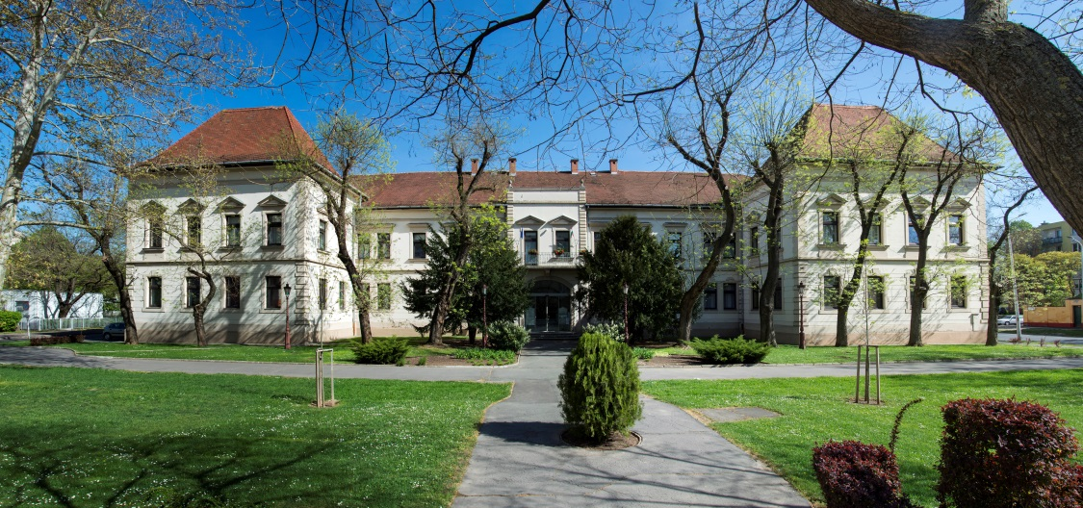
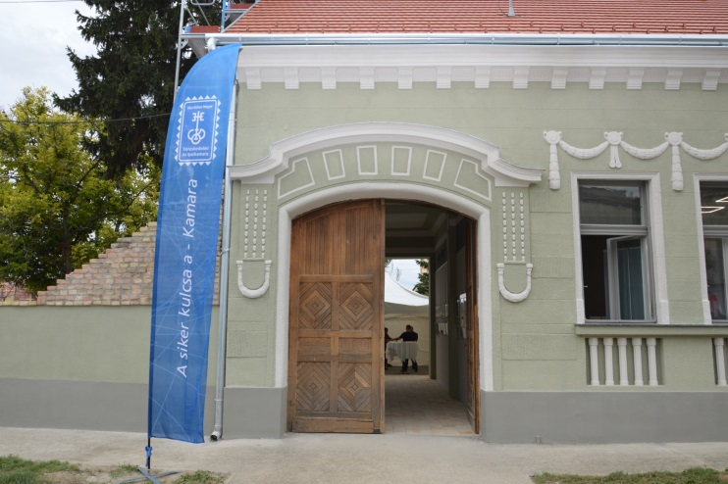
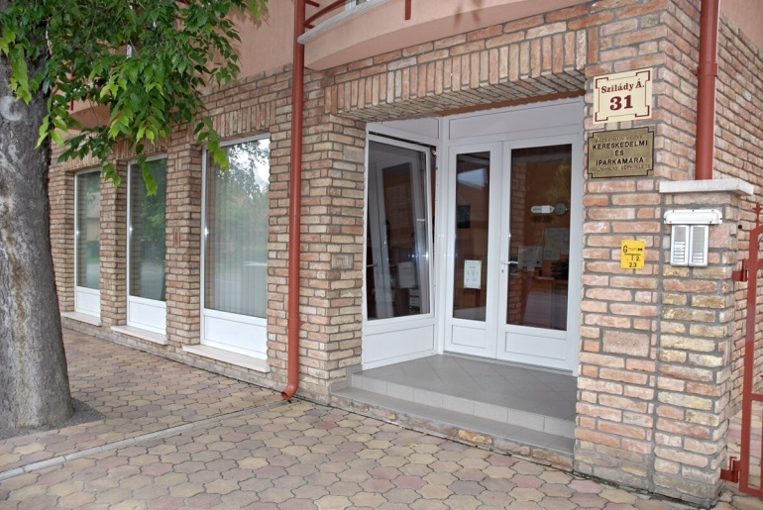
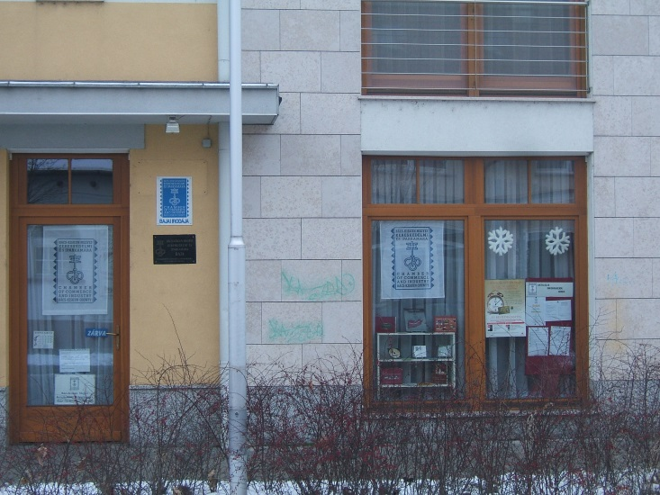
Négy városban a megyében
Kecskemét
Kalocsa
Kiskunhalas
Baja

Slide 4
Szolgáltatásaink
  Általános érdekképviselet
  Kötelező regisztráció
  Szakképzés (tanulószerződések, duális képzés, mesterképzés, akkreditált képzések, pályaorientáció)
  Tanácsadás (pályázat, iparjogvédelem, minőségügy)
  Forrásközvetítés (Széchenyi Hitelkártya)
  Üzleti partner közvetítés,
  Külkapcsolatok
  Békéltető Testület, TSZSZ, Választott Bíróság
  Okmányhitelesítés
  Terembérlet

Slide 5
Gazdálkodó szervezetek munkaerő-keresletének várható alakulása és képzési igényeinek felmérése - 2019

Slide 6
Célok
A felmérés keretét az „Együttműködés a helyben foglalkoztatásért – Bács-Kiskun megyei foglalkoztatás- és gazdaságfejlesztési együttműködés” c. projekt (TOP-5.1.1-15-BK1-2016-00001) adja.
A projekt céljai:
  a helyi foglalkoztatás és gazdaság fejlesztése
  a partnerek széleskörű összefogásának és együttműködésének megteremtése.
A felmérés célja:
  a megyei vállalkozások munkaerő-piaci helyzetének feltárása
  a szükséges szakképzési irányok pontosítása
  szakmákra/munkakörökre vonatkozó kompetencia kézikönyv elkészítése – 2017-ben megtörtént

Slide 7
Előkészítés
A kérdőív:
  Iparkamara készítette a Megyei Önkormányzat útmutatásai alapján
  A kérdőív 16 kérdést tartalmaz a következő tematikai bontásban:
    Lekérdezés és a megkérdezett cég alapadatai
    Foglalkoztatási adatok
    Foglalkoztatási igény
    Munkakörök/szakmák és az elvárt kompetenciák
    Képzési igények, lehetőségek és kapacitások
    Egyéb eszközök, béren kívüli juttatások szerepének felmérése

Slide 8
Mintavétel
Minta nagysága: 326 megkérdezett – azonos a 2017 évivel
A mintavétel célja, hogy a megye térségében székhellyel rendelkező, működő vállalkozások alapsokaságára vonatkozóan ­− a kérdőíves felmérésben szereplő kérdések kapcsán − viszonylag pontos adatokat és információkat tárhassunk fel az előző év óta történt változásokról is.
Módszer: arányosan rétegzett mintavétel
A két kamara közötti 2017-es megoszlás: 209+117=326
2018-ban 319 db, 2019-ben 316 (200+116) db vállalkozás került lekérdezésre (oka: felszámolások, átalakulások, nyugdíj stb.)

Slide 9
Lekérdezés és adatgyűjtés
A munka koordinálását a két kamara végezte el
A lekérdezés személyes felkeresés útján történt meg a tavalyihoz hasonló módon
A kitöltött kérdőívet a kérdezőbiztosok az MTA KRTK RKI kérdőívszerverére töltötték fel, a válaszok felvitelével.
Limesurvey (ver. 1.92) típusú szerver, elérhetősége: surveyor.rkk.hu
A kérdezőbiztosok minden vállalkozáshoz egy-egy linket kaptak, amelynek segítségével a 2018-as adatok átírásával aktualizálhatták a válaszokat.

Slide 10
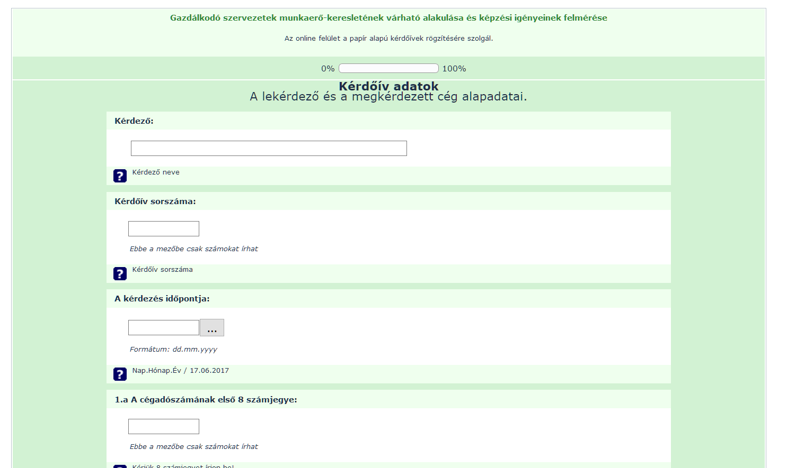
Feltöltési felület

Slide 11
Adatfeldolgozás
Az adatok feldolgozását az MTA KRTK RKI Kecskeméti Osztályának kutatói végezték el.
A 316 db kérdőív feltöltése 2019. augusztus 25-én fejeződött be
1. lépés: adattisztítás
  a kérdőív alapvetően nyílt jellegéből adódó kódolási feladatok elvégzése
2. lépés: kimutatások készítése
  A felmérés jellegéből következően elsődlegesen kereszttáblás kimutatásokkal elemeztük az összegyűjtött adatokat
3. lépés: szöveges értékelés és elemzés (2019.09.25.)

Slide 12
Eredmények
A megkérdezett szervezetek
A kiválasztottak közül 10 db vállalkozás van, amelynek működésében változás állt be.
7 db megszűnt, 2 db szünetelteti a tevékenységét, 1 db pedig végelszámolás alatt van.
Méretük és tevékenységük szerint 7 db mikro- (4 kereskedő és 3 szolgáltató), 2 db kis vállalkozás (egy-egy termelő és kereskedő), valamint 1 közepes méretű (szolgáltató) cég.
Területiség
  116 (117) Agrárkamarához, valamint 200 (209) Iparkamarához tartozó vállalkozást kérdeztünk le.
  65 Bács-Kiskun megyei településről történt meg a 316 vállalkozás lekérdezése.
  A legtöbb vállalkozás Bajáról és a megye más nagyobb városaiból (Kiskunhalas, Kiskunfélegyháza, Tiszakécske) került a mintába. Az adott településen megkérdezettek száma jellemzően a lakosságszámmal korrelál.
  A megkérdezettek járások szerinti megoszlása alapvetően tükrözi a népesség arányokat.
  A Kecskeméti járás mintavételi adatok nem tartalmazzák Kecskemét, Fülöpháza, Kunszállás, Jakabszállás és Városföld vállalkozásait.

Slide 13
Járási adatok
Járás | Járás népesség 2017 fő | Települések népessége 2017 fő | Megoszlás % | Agrárkamara db | Iparkamara db | Összesen db | Összesen %
Bácsalmási járás | 18527 | 13792 | 4,23 | 4 | 3 | 7 | 2,22
Bajai járás | 63831 | 54274 | 16,64 | 7 | 43 | 50 | 15,82
Jánoshalmai járás | 16090 | 16090 | 4,93 | 11 | 2 | 13 | 4,11
Kalocsai járás | 47850 | 39318 | 12,06 | 28 | 23 | 51 | 16,14
Kecskeméti járás | 37832 (155650) | 27418 | 8,41 |  | 20 | 20 | 6,33
Kiskőrösi járás | 53363 | 45246 | 13,87 | 16 | 27 | 43 | 13,61
Kiskunfélegyházi járás | 36237 | 35349 | 10,84 | 14 | 14 | 28 | 8,86
Kiskunhalasi járás | 42269 | 35904 | 11,01 | 8 | 29 | 37 | 11,71
Kiskunmajsai járás | 18365 | 17303 | 5,31 | 5 | 9 | 14 | 4,43
Kunszentmiklósi járás | 29162 | 18138 | 5,56 | 7 | 12 | 19 | 6,01
Tiszakécskei járás | 24258 | 23279 | 7,14 | 16 | 18 | 34 | 10,76
Végösszeg | 387784 (505602) | 326111 | 100,00 | 116 | 200 | 316 | 100,00

Slide 14
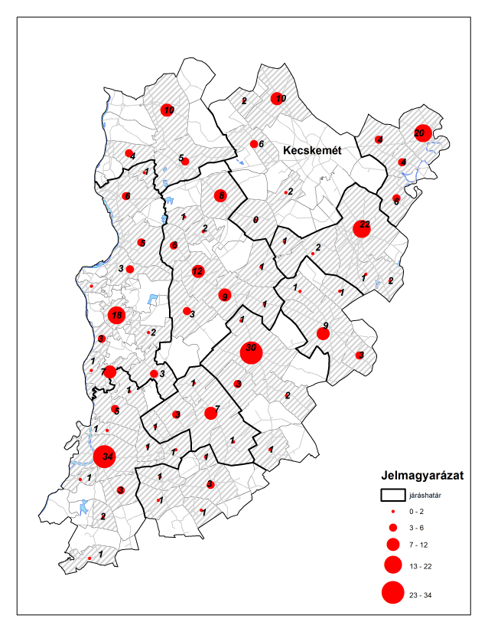
Terület

Slide 15
Iparkamara - vállalkozások mintacsoportjai
Iparkamara | Iparkamara megkérdezettek megoszlása 2019
termelő jellegű mikro-vállalkozás | 11
kereskedelmi jellegű mikro-vállalkozás | 33
szolgáltató jellegű mikro-vállalkozás | 69
termelő jellegű kisvállalkozás | 6
kereskedelmi jellegű kisvállalkozás | 8
szolgáltató jellegű kisvállalkozás | 16
termelő jellegű középvállalkozás | 18
kereskedelmi jellegű középvállalkozás | 9
szolgáltató jellegű középvállalkozás | 16
termelő jellegű nagyvállalkozás | 6
kereskedelmi jellegű nagyvállalkozás | 2
szolgáltató jellegű nagyvállalkozás | 6
Összes | 200

Slide 16
A gazdasági tevékenységek megoszlása
Tendenciózus változások 2017-2019 között nem történtek a gazdasági tevékenységek diverzifikáltságát tekintve.
Az agrár ágazatban a „Növénytermesztés, állattenyésztés, vadgazdálkodás és kapcsolódó szolgáltatások” az első (52 eset)
A másik szektorban a „Kiskereskedelem” vezet (43 eset) .

Slide 17
Foglalkoztatottak a megkérdezetteknél - 2019
(2018; 2017)
Vizsgált csoportok | Agrár munkavállalók | Ipari munkavállalók | Összesen
Mikrovállalat termelő | 7 | 30 | 37
Mikrovállalat kereskedő | 4 | 105,5 | 109,5
Mikrovállalat szolgáltató | 40 | 270 | 310
Kisvállalat termelő | 809 | 122 | 931
Kisvállalat kereskedő | 280,5 | 181 | 461,5
Kisvállalat szolgáltató | 89 | 330 | 419
Középvállalat termelő | 1766 (1703; 1556) | 2069 | 3835
Középvállalat kereskedő | 0 | 650 | 650
Középvállalat szolgáltató | 143 | 1122,3 | 1265,3
Nagyvállalat termelő | 1011 | 1054 | 2065
Nagyvállalat kereskedő | 0 | 735 | 735
Nagyvállalat szolgáltató | 532 | 1303 (1115; 969) | 1835
Végösszeg: | 4681,5 (4562,3; 4369) | 7971,8 (7685,5; 7616) | 12653,3 (12247,8; 11985,6)

Slide 18
Létszámváltozások
A vállalkozások által foglalkoztatottak statisztikai állományi létszáma (2018 dec. 31-én) 12653, ami 406 fővel több, mint a 2017 végén rögzített állapot (12247 fő ) és 668 fővel több, mint a 2016 dec. 31-i adat (11985 fő).
A vizsgált cégek statisztikai állományi létszáma közel 5,5%-al nőtt két év alatt.
Elsősorban a középvállalati termelő szegmensnek köszönhetően az agrár munkavállalók száma 312 fővel gyarapodott a 2017-es adathoz képest.
Az iparkamarához tartozó cégek dolgozóinak létszáma 7971,8 fő, ami 355 fővel több, mint a 2017-es mérés. Itt a nagyvállalati szolgáltató szektorban történt nagyobb arányú bővülés, 334 fővel.

Slide 19
Leggyakoribb szakmák NAK
Megnevezett szakma | Foglalkoztatottak száma 2019 (fő) | 2018 (fő) | 2017 (fő)
állatgondozó | 294 | 289 | 274
betanított baromfifeldolgozó | 226 | 228 | 214
gumiipari betanított munkás | 201 | 180 | 170
segédmunkás | 198 | 192 | 192
bolti eladó | 179 | 178 | 172
kézi csomagoló | 165 | 156 | 155
pék | 153 | 142 | 147
földmunka-, rakodó- és szállítógép kezelő | 144 | 178 | 144
mezőgazdasági munkás | 118 | 112 | 107
állattartó szakmunkás | 116 | 111 | 113

Slide 20
Leggyakoribb szakmák BKMKIK
Megnevezett szakma | Foglalkoztatottak száma 2019 (fő) | 2018 (fő) | 2017 (fő)
bolti eladó | 442,5 | 490,5 | 468,5
tehergépkocsi vezető | 324 | 326 | 322
betanított munkás | 317 | 237 | 242
cipőgyártógép kezelője | 282 | 275 | 275
gépkezelő | 248 | 200 | 167
mezőgazdasági gépész | 184 | 186 | 210
útépítő | 171 | 172 | 153
lakatos | 153 | 171 | 223
hegesztő | 150 | 185 | 216
gépészmérnök | 145

Slide 21
Felvétel és elbocsátások egyenlege
A kérdezettek összesen 1192.5 munkaerő felvételt jeleztek, ami határozott visszaesést mutat az elmúlt évekhez képest, hiszen ez a szám 155 fővel kevesebb, mint 2018-ban és 255-el kevesebb mint 2017-ben.
Ezzel egyidőben 753 főt bocsátottak el, ami kevesebb, mint a 2018-as adat, amikor 899 főt.
Az elmúlt évben a felvettek közül 144 főnek volt érettségije (2018-ban 213 főnek), míg az elbocsátottak sorában 67-nek (2018-ban ez 62).
Azok a szakmák, amelyekből a legtöbb munkavállalót bocsátottak el jórészt megegyeznek azokkal a foglalkozási körökkel, amelyekbe új munkavállalókat vettek fel, hiszen a legtöbb cég, többnyire az elbocsátottak helyét „töltötte fel”.

Slide 22
A fluktuációban leginkább érintett szakmák
Említett szakmák | Felvettek száma (fő) 2019 | 2018 (fő) | 2017 (fő)
mezőgazdasági munkás | 98 | 95 | 88
tehergépkocsi vezető | 69 | 72 | 58
bolti eladó | 68 | 90 | 109
betanított munkás | 58 | 33 | 41
hűtőipari munkás | 55 | 52 | 50
hegesztő | 50 | 42 | 35
állatgondozó | 46 | 52 | 40
egyszerű mezőgazdasági foglalkoztatott | 45 | 45 | 43
kőműves | 35 | 31 | 26
segédmunkás | 33 | 19 | -
gépkezelő | 29 | 27 | -
műanyagfeldolgozó | 29 | 18 | -
lakatos | 28 | 26 | -
értékesítő | 24 | 21 | 11
ács | 24 | 10 | 10
villanyszerelő | 23 | 11 | -
kézi csomagoló | 23 | 32 | -
műanyaggépek kezelője | 20 | 18 | -
mezőgazdasági gépész | 19 | 22 | 24
autószerelő | 18 | 22 | 20
cipőkészítő | 16 | 11 | 15
gépi forgácsoló | 15 | 16 | 40

Slide 23
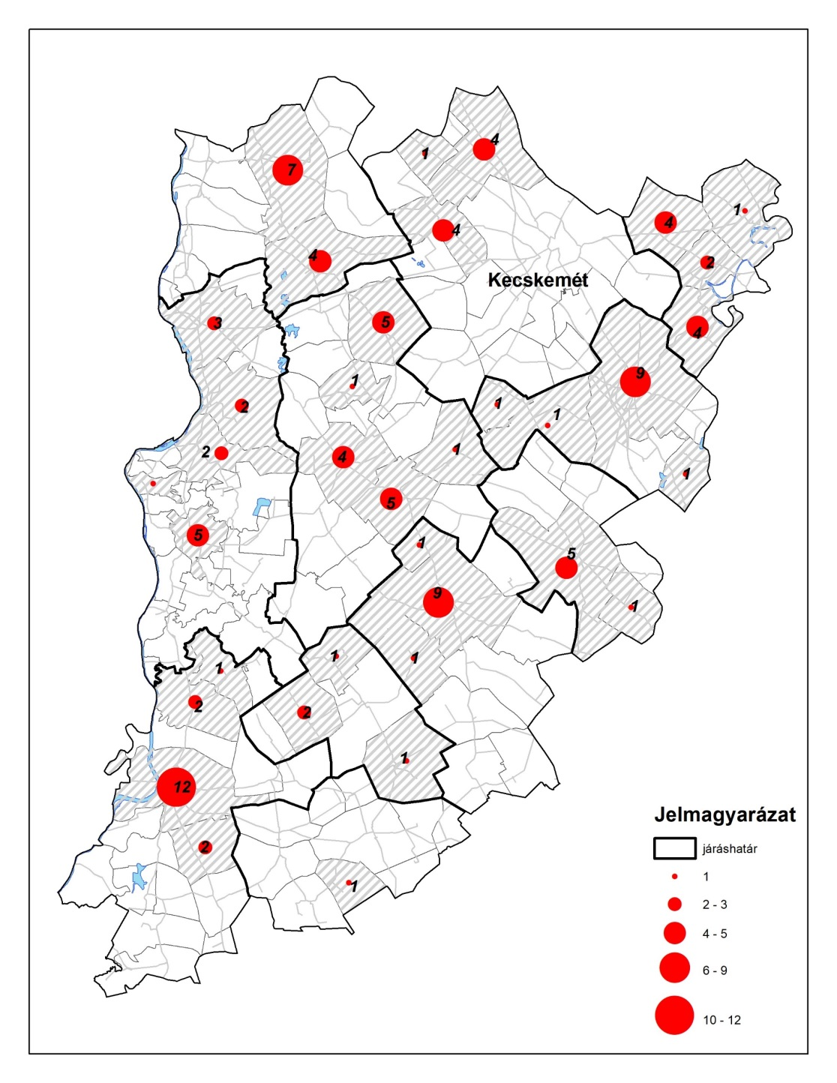
Munkaerő-felvételi tervek
A kapott adatok alapján leszögezhetjük, hogy a munkaerő-felvételre irányuló igény általánosságban igen magas, a kereskedő nagyvállalatok és a közepes méretű termelő cégek körében.

Slide 24
Tervezett munkaerő felvétel szakmánként
Megnevezett szakmák | Tervezett foglalkoztatottak száma 2019 | 2018 | 2017
mezőgazdasági munkás | 97 | 96 | 97
betanított munkás | 90 | 83 | 77
bolti eladó | 44 | 48 | 45
műanyagfeldolgozó | 27 | 46 | 29
tehergépkocsi vezető | 37 | 46 | 49
kőműves | 19 | 46 | 23
hegesztő | 27 | 29 | 29
mezőgazdasági gépész | 14 | 27 | 19
értékesítő | 14 | 26 | -
lakatos | 14 | 25 | 18
víz-, csatorna- és közmű- rendszerszerelő | 11 | 25 | 15
villanyszerelő | 19 | 23 | 17
pék | 15 | 21 | 15
földmunka-, rakodó- és szállítógép kezelő | 14 | 21 | 14
mezőgazdasági segédmunkás | 30 | 20 | -
kézi csomagoló | 20 | 20 | 20
autószerelő | 17 | 15 | 16
gépi forgácsoló | 10 | 13 | 17

Slide 25
Hiányszakmák
Ssz | Szakma | Felvétel/hiány 2019 (fő) | 2018 (fő) | 2017 (fő)
1 | mezőgazdasági munkás | 157 | 154 | 148
2 | betanított munkás | 109 | 108 | 97
3 | bolti eladó | 98 | 101 | 100
4 | mezőgazdasági segédmunkás | 80 | 60 | 56
5 | tehergépkocsi vezető | 72 | 93 | 86
6 | hegesztő | 55 | 43 | 54
7 | kőműves | 50 | 66 | 70
8 | kézi csomagoló | 50 | 50 | 50
9 | villanyszerelő | 45 | 62 | 57
10 | mezőgazdasági gépész | 43 | 56 | 42
11 | autószerelő | 39 | 37 | 38
12 | földmunka-, rakodó- és szállítógép kezelő | 32 | 48 | 31
13 | lakatos | 32 | 35 | 34
14 | pék | 31 | 49 | 32
15 | állatgondozó | 31 | 31 | 34
16 | hűtőipari munkás | 30 | 30 | 30
17 | műanyagfeldolgozó | 27 | 47 | 30
18 | értékesítő | 27 | 27 | -
19 | segédmunkás | 26 | 25 | 15
20 | cipőkészítő | 25 | 22 | 20

Slide 26
A foglalkoztatási nehézségek okai
Munkaerő- és kompetenciahiány
  A legtöbben arra panaszkodnak, hogy nincs megfelelő képzettségű szakember. Ez szinte minden szakmában és minden vállalattípusnál nehézség. Több esetben azt is megemlítik, hogy nincs már az adott szakmában képzés sem.
Munkavállalói felmondás, fluktuáció
  A munkahelyváltások, bel- és még gyakrabban külföldi munkalehetőségek - magasabb bérezés, juttatások és jobb körülmények reményében - miatti felmondások
Munkáltatói felmondás nem megfelelő munkamorál, rossz szemléletmód miatt
  Pontatlanság, megbízhatatlanság, lustaság, érdektelenség, hanyagság, a munkához való hozzáállás színvonala romlott az elmúlt években.

Slide 27
Szükséges kompetenciák
A megjelölt készségek és kompetenciák rangsorában továbbra is a
munkafegyelmet,
az önálló munkavégzést,
a szakmai gyakorlatot,
a felelősségtudatot és
a számolási készséget
jelölték be a legtöbben, mint prioritást.

Slide 28
Összefoglaló konklúziók
A vizsgált kérdések vonatkozásában számottevő változás nem következett be, a vállalkozások munkaerőpiaci elvárásai és igényei alapvetően nem módosultak az áttekintett időszak alatt.
A megyei munkaerőpiaci jellemzők éves szinten is mérhető kisebb „kilengései” az általános munkaerő-fluktuációhoz, valamint a vállalkozók által végzett éves feladatok, munkák előrehaladásához (pl.: építési beruházások) köthetők.
A belső szakmastuktúrák az agráriumban alig, az ipari szegmensben is csak néhány szakma sorrendiségében és az egyes foglalkozások felcserélődésében jelennek meg.
A hiányszakmák listájában szintén minimális, inkább a sorrendet érintő változásokat sikerült kimutatni.

Slide 29
Köszönöm a figyelmet
Nyerges Tibor, gazdaságfejlesztési vezető

